Slide 1









CSA2
Application Côté Client 2
Le conteneur d’état REDUX
Année universitaire : 2023/2024

Slide 2
Problématique
Context API vs Redux
Pourquoi Redux ?
Introduction à Redux
Les notions de base Redux
Les concepts fondamentaux de Redux
L’architecture Redux
Exemples
Notes:
Taille 54

Slide 3
Problématique

Slide 4


Problématique
Le moyen le plus simple de transmettre des données d'un composant parent à un composant fils dans une application React consiste à les transmettre aux props de l'enfant.
Mais un problème survient lorsqu'un enfant profondément imbriqué nécessite des données d'un composant plus haut dans l'arborescence.
Problème : Prop drilling
Pour résoudre ce problème, nous avons des solutions de gestion d'état comme Context API et Redux.

Slide 5
Context API vs Redux

Slide 6
Context API vs Redux
Context API | Redux
Outil intégré livré avec React | Installation supplémentaire requise
configuration minimale | Nécessite une configuration étendue pour l'intégrer à une application React
Spécialement conçu pour les données statiques, qui ne sont pas souvent actualisées ou mises à jour. | Fonctionne comme un charme avec des données statiques et dynamiques
L'ajout de nouveaux contextes nécessite une création à partir de zéro | Facilement extensible en raison de la facilité d'ajout de nouvelles données/actions après la configuration initiale.

Slide 7
Pourquoi Redux ?

Slide 8
Pourquoi Redux ?
En production, aujourd’hui, dès qu’un projet atteint une taille moyenne, il devient très pratique d’utiliser un système de centralisation des données et des actions, afin de simplifier le développement de votre application.
Redux est dédié pour les grands projets et l'API Context pour les petits projets.
Redux permet une gestion de “states globaux” de l’application.
Redux est une librairie très légère, et il n’y a que 3 notions de base à comprendre.

Slide 9
Introduction à Redux
Notes:
Taille 54

Slide 10
Introduction à Redux
Peu de temps après la création de React Facebook a introduit une bibliothèque JavaScript nommé Flux pour gérer l’état des application.
En mai 2015 un certain Dan Abramov a annoncé une nouvelle bibliothèque appelée Redux : basée sur la même architecture de Flux mais qui est moins complexe.
Redux et Flux existent en parallèle mais Redux est plus populaire et plus utilisé.

Slide 11
Les notions de base Redux
Notes:
Taille 54

Slide 12
Notions de base Redux
“ Redux est un conteneur d’état prévisible pour les applications JS”
Notes:
Nous avons ici 3 notions :
1- Redux est un conteneur d’état
2- Redux est prévisible
3- Redux est destiné aux application Javascript ( les gens ont tendance a croire que redux a un lien direct avec React , mais en réalitée redux peut etre utilisé avec n’importe quelle application javascript : angular vueJs, reactJs ou également vanilla javascript).

Slide 13
Conteneur d’état
App.js
Header
Welcome
Login
SignUp
ErrorPage
Footer
état
Logout
Products
Conteneur Redux
état
état
Passage d’état classique
ReactToolTip
Product Card
ProductInfo
Passage d’état Redux

Slide 14
Les concepts fondamentaux de Redux
Notes:
Taille 54

Slide 15
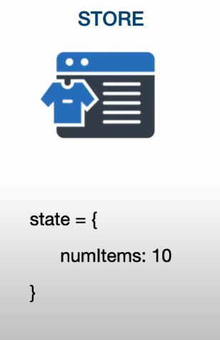
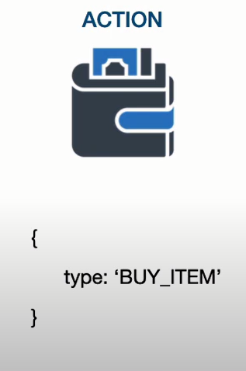
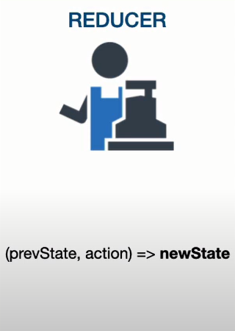
Les concepts fondamentaux de Redux
Notes:
imaginons que nous avons une boutique qui vends des tshirts , dans notre stock nous avons 10 t shirts pour pouvoir acheter un tshirt i faudrait que j’émétte une action , cad je vais aller au vendeur et lui dire je voudrais acheter tel tshirt , j’exprime ce souhait via la propriété Type qui contient une chaine de caractère buy_item c’est avec cet action que je vais pouvoir interagir avec le store mais il va falloir que cette action la soit gérée par un reducer dans notre code cela va se materialiser via une fonction comme dans l’exemple a la quelle on va passer 2 argument le prevState qui contient létat précédent et l’action

Slide 16
Les concepts fondamentaux de Redux
Les actions
Servent à modifier l’état global de l’application.
Se sont des objets.
Représentent une interaction avec le state global.
N’apportent rien de fonctionnel.
Ils apportent un type qui les représente.
Peuvent contenir plusieurs arguments.

Slide 17
Les concepts fondamentaux de Redux
Les reducers
Des fonctions qui prennent comme argument : 1- Un state 2- Une action
et retournent un nouvel état (state) après que l’action soit effectuée.
Le store
Avec Redux, tout état d’une application est décrit comme un objet.
Cet objet est enregistré dans ce qu’on appelle un store.

Slide 18
Avec redux
Notes:
Taille 54

Slide 19
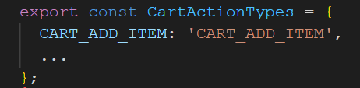
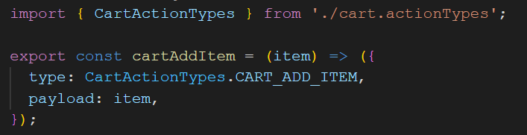
Les actions

Slide 20
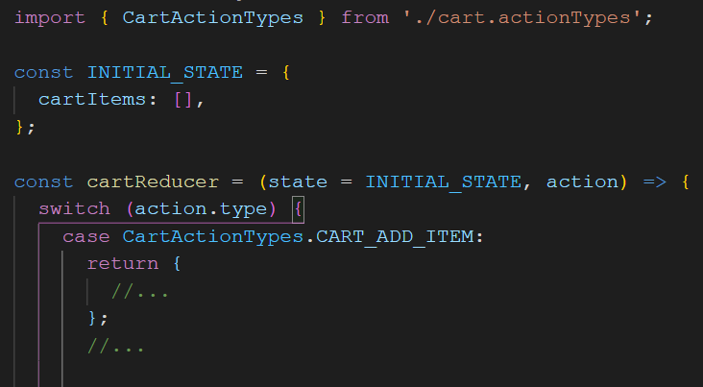
Les reducers

Slide 21
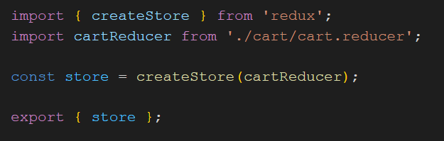
Le store
Créer un magasin Redux store qui contient l'arborescence d'état complète de votre application. Il ne devrait y avoir qu'un seul magasin dans votre application.

Slide 22
Avec Redux Toolkit
@reduxjs/toolkit
Notes:
Taille 54

Slide 23
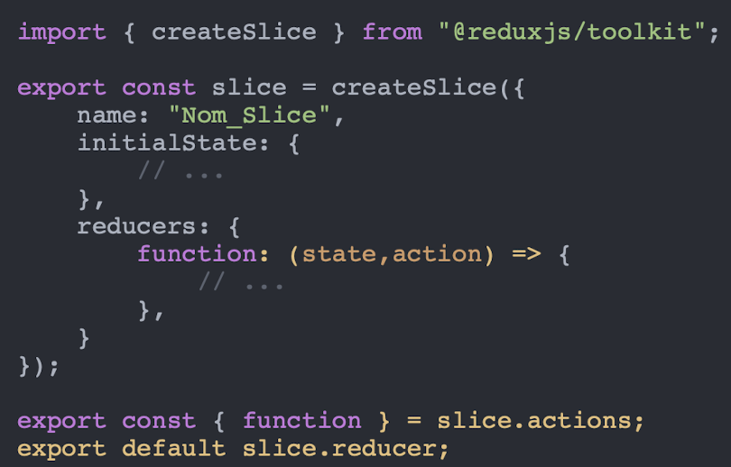
Les reducers
Une fonction qui accepte un état initial, un objet de fonctions de réducteur et un "nom de tranche".
Elle génère automatiquement des créateurs d'action et des types d'action qui correspondent aux réducteurs et à l'état.
En interne, elle utilise createAction et createReducer.

Slide 24
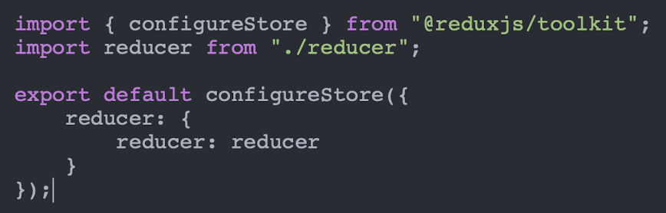
Le store

Slide 25
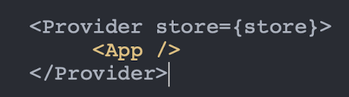
Mise en place
Pour donner accès au magasin à notre application, nous devons envelopper notre application à l'intérieur du <Provider/> qui est importé de react-redux.
Il prend comme props le store.

Slide 26
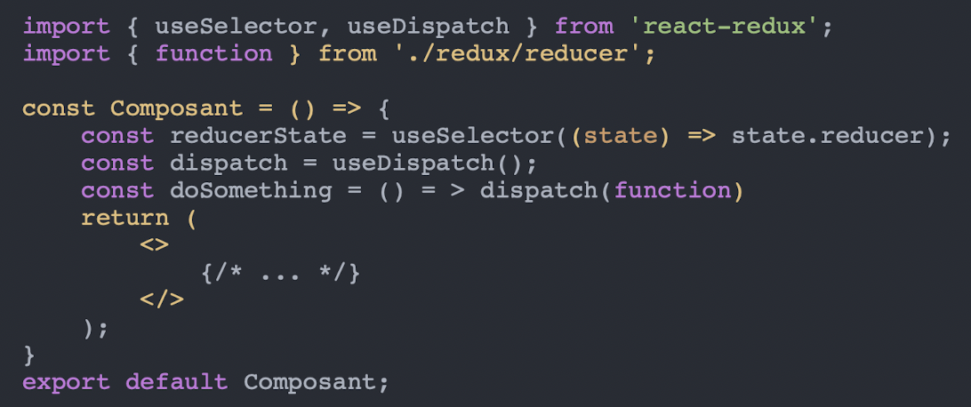
Mise en place
useSelector() : Vous permet d'extraire des données de l'état du magasin Redux, à l'aide d'une fonction de sélection.
useDispatch(): Ce hook renvoie une référence à la fonction dispatch du magasin Redux. Vous pouvez l'utiliser pour dispatcher les actions nécessaires.

Slide 27
L’architecture Redux
Notes:
Taille 54

Slide 28
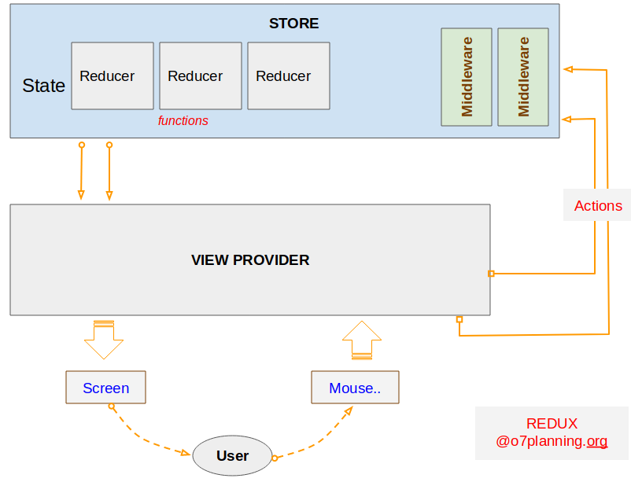
L’architecture Redux 1/2
Redux n’a pas de concept dispatcher comme Flux (il a plutôt une fonction dispatch)
Redux n’a qu’un seul store.
Les objets Actions seront reçus et gérés directement par le store.

Slide 29
L’architecture Redux 2/2
VIEW PROVIDER: Représente une application coté client qui peut être React ou Angular ou n’importe quelle application JavaScript
ACTION: un objet pur créé pour stocker les informations relatives à l'événement d'un utilisateur (click sur un bouton, click sur une interface, drag and drop ...). Il inclut les informations telles que: le type d'action, l'heure de l'événement, l'emplacement de l'événement, ses coordonnées et quel est le state qu'il vise à modifier.
STORE: Gère l'état de l'application et contient une fonction dispatch (action) qui distribue les actions pour chaque état.
MIDDLEWARE: (Logiciel intermédiaire) Fournit un moyen d'interagir avec les objets Action envoyés au STORE avant leur envoi au REDUCER
REDUCER: (Modificateur) Une fonction pure pour renvoyer un nouvel état à partir de l'état initial.
Notes:
Le Middleware, nous permet d’effectuer des tâches telles que la rédaction de journaux ( journalisation), la génération d'erreurs, la création de requêtes asynchrones (asynchronous requests) ou la distribution (dispatch) de nouvelles actions, …
Remarque : REDUCER ne modifie pas l'état de l'application. Au lieu de cela, il créera une copie de l'état d'origine et le modifiera pour obtenir un nouvel état.

Slide 30
Exemples d’utilisation Redux
Notes:
Taille 54

Slide 31
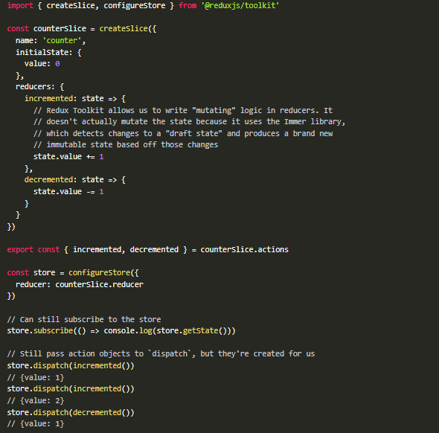
Exemple : Compteur

Slide 32
Merci de votre attention

